Slide 1
Weekoverzicht Canvas
11-05-2026

Slide 2
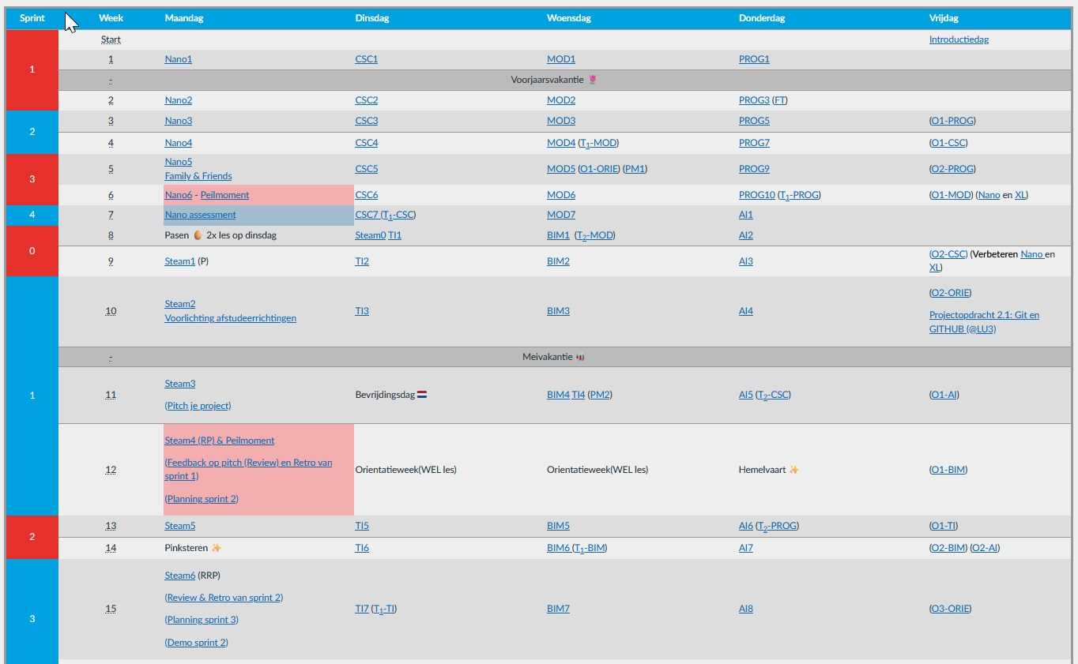
Weekoverzicht

Slide 3
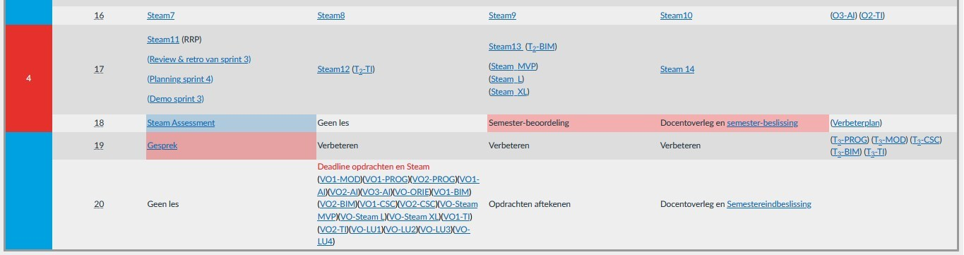
Weekoverzicht

